Slide 1
脑肿瘤 MRI
精细分割算法研究
500
patients used in formal experiment
3
random seeds, patient-level split
基于 U-Net 的 2D / 2.5D 分割、Boundary Loss 与 3D 后处理评估
4
严宏伟 · 毕业设计答辩
model variants compared

Slide 2
研究背景与问题
核心矛盾：既要提高肿瘤检出，又要控制误报结构对 3D 指标的破坏。
• 脑肿瘤 MRI 分割是诊断、治疗计划和疗效评估的重要基础。
• 临床上关心的不只是整体 Dice，也关心漏检、误检和边界定位。
• BraTS 数据中肿瘤形态差异大，小体积病灶更容易受切片噪声影响。
240 × 240 × 155
single patient 3D volume shape
2,808–361,783
tumor voxel range in scanned dataset

Slide 3
研究目标
本课题回答三个问题
• 2.5D 输入能否比单切片 2D 更稳定？
• Boundary Loss 是否能改善边界和漏检？
• 3D 连通域后处理能否降低 HD95 的极端误差？
评价口径
• patient-level 3D Dice
• true 3D HD95
• slice-level FNR / FPR
• Wilcoxon paired validation

Slide 4
方法总览
U-Net 主干
• 2D：输入单张 FLAIR 切片。
• 2.5D：输入相邻切片堆叠，引入上下文但保持 2D 计算成本。
• 输出二值肿瘤区域，阈值固定为 0.5。
Loss 设计
• BCE：像素级分类监督。
• Dice Loss：缓解前景/背景不平衡。
• Boundary Loss：强化边界区域误差。

Slide 5
实验设计
四组模型
正式实验设置
• 2D Dice+BCE
• 2D Dice+BCE+Boundary
• 2.5D Dice+BCE
• 2.5D Dice+BCE+Boundary
项目 | 设置
--- | ---
患者数 | 500
seed | 0 / 1 / 2
划分 | train : val : test = 7 : 1 : 2
test | 每个 seed 100 patients
模型数 | 4 组

Slide 6
原始 3D 结果
模型 | Dice mean | HD95 median
--- | --- | ---
2D BCE+Dice | 0.870 | 6.63
2D + Boundary | 0.870 | 14.4
2.5D BCE+Dice | 0.890 | 4.12
2.5D + Boundary | 0.881 | 7.93
主要观察
• 2.5D Dice+BCE 在 Dice 和 HD95 上整体优于 2D。
• Boundary Loss 降低漏检，但原始预测中会引入更多误检结构。
• HD95 对远离 GT 的小 FP 结构非常敏感。

Slide 7
漏检与误检：Boundary 的双刃剑
模型 | FNR mean | FPR mean
--- | --- | ---
2D BCE+Dice | 0.0569 | 0.159
2D + Boundary | 0.0176 | 0.387
2.5D BCE+Dice | 0.0820 | 0.0398
2.5D + Boundary | 0.0181 | 0.314
答辩时的关键解释
• Boundary 让模型更愿意预测边界附近前景，因此 FNR 明显下降。
• 代价是空切片上更容易出现小面积假阳性，导致 FPR 上升。
• 这也是后处理被纳入最终分析的原因。

Slide 8
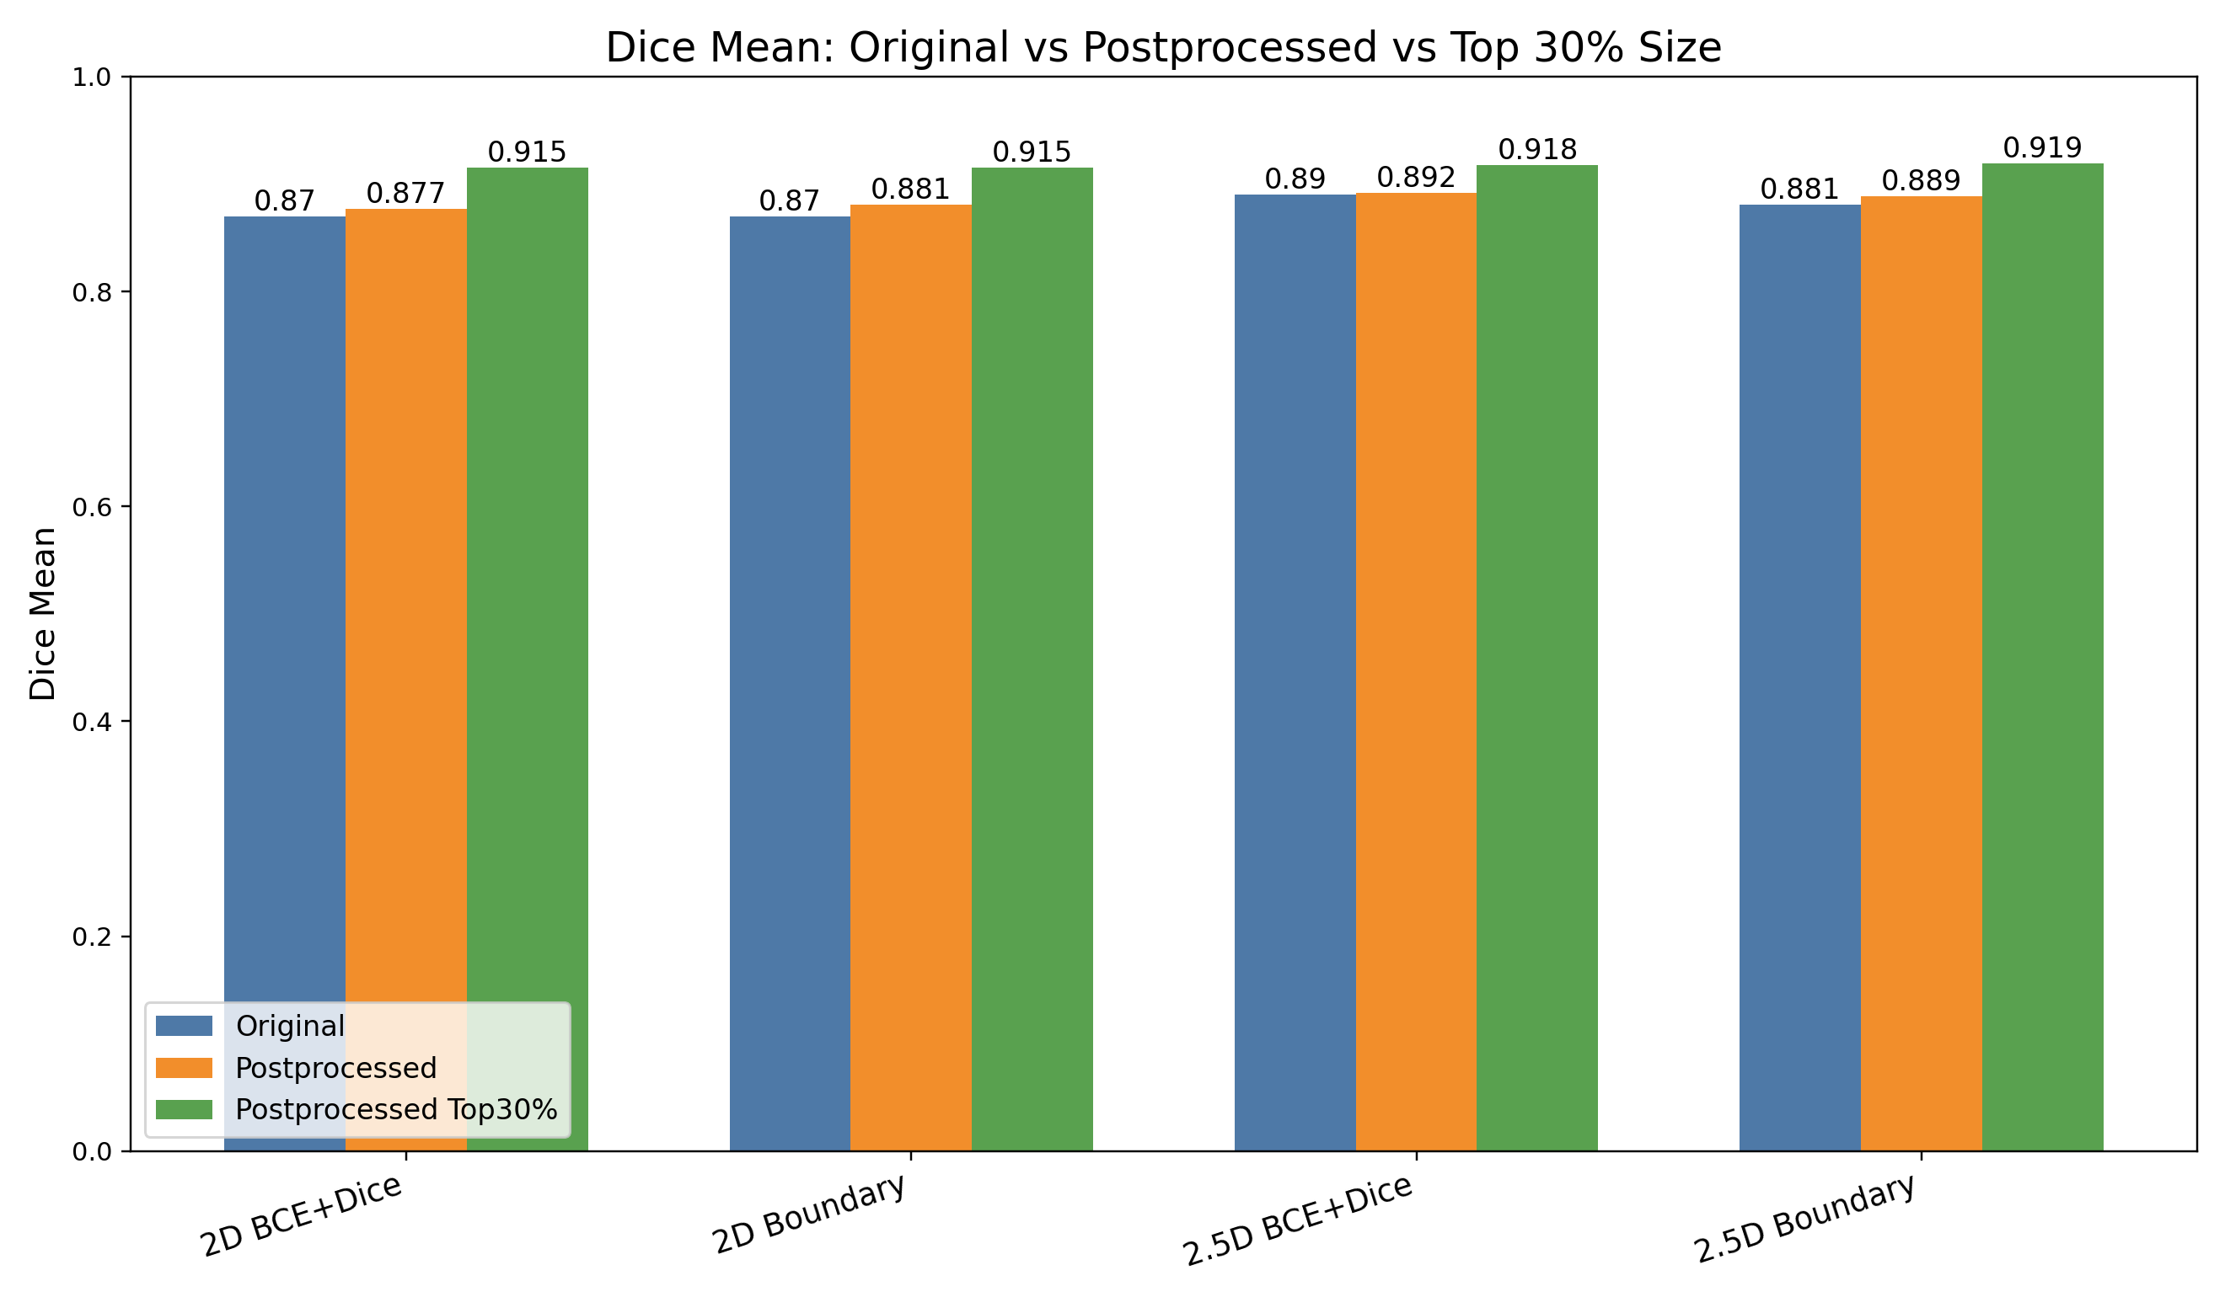
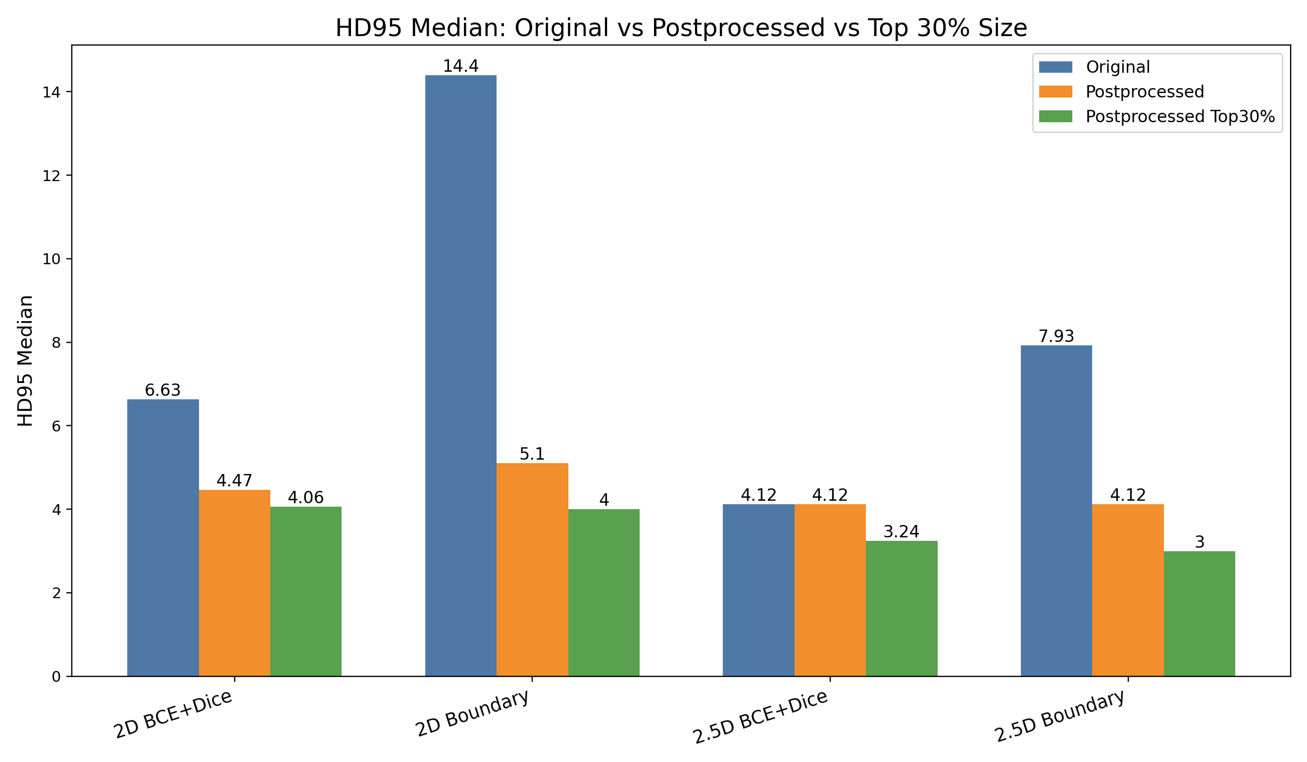
3D 连通域后处理
删除小连通域后，HD95 的极端误差被明显压低；Dice 整体保持或小幅改善。

Slide 9
cc500 后处理后的 pooled 结果
模型 | Dice mean | HD95 median
--- | --- | ---
2D BCE+Dice | 0.877 | 4.47
2D + Boundary | 0.881 | 5.10
2.5D BCE+Dice | 0.892 | 4.12
2.5D + Boundary | 0.889 | 4.12
后处理的意义
• 小 FP 连通域会显著拉高 HD95。
• cc500 清理的是预测体中的离散噪点，不改变 GT。
• 处理后 2.5D 仍保持最优或并列最优的 HD95 表现。

Slide 10
按肿瘤体积分组：小病灶最难
分组 | 2D Dice | 2.5D Dice | 2.5D+Boundary Dice
--- | --- | --- | ---
small 30% | 0.818 | 0.846 | 0.837
mid 40% | 0.893 | 0.907 | 0.906
large 30% | 0.915 | 0.918 | 0.919
结论指向
• 体积越小，Dice 越低，HD95 越不稳定。
• 2.5D 对小病灶更有帮助，说明上下文信息确实有价值。
• Boundary 对小病灶不总是稳定，需配合后处理和阈值策略。

Slide 11
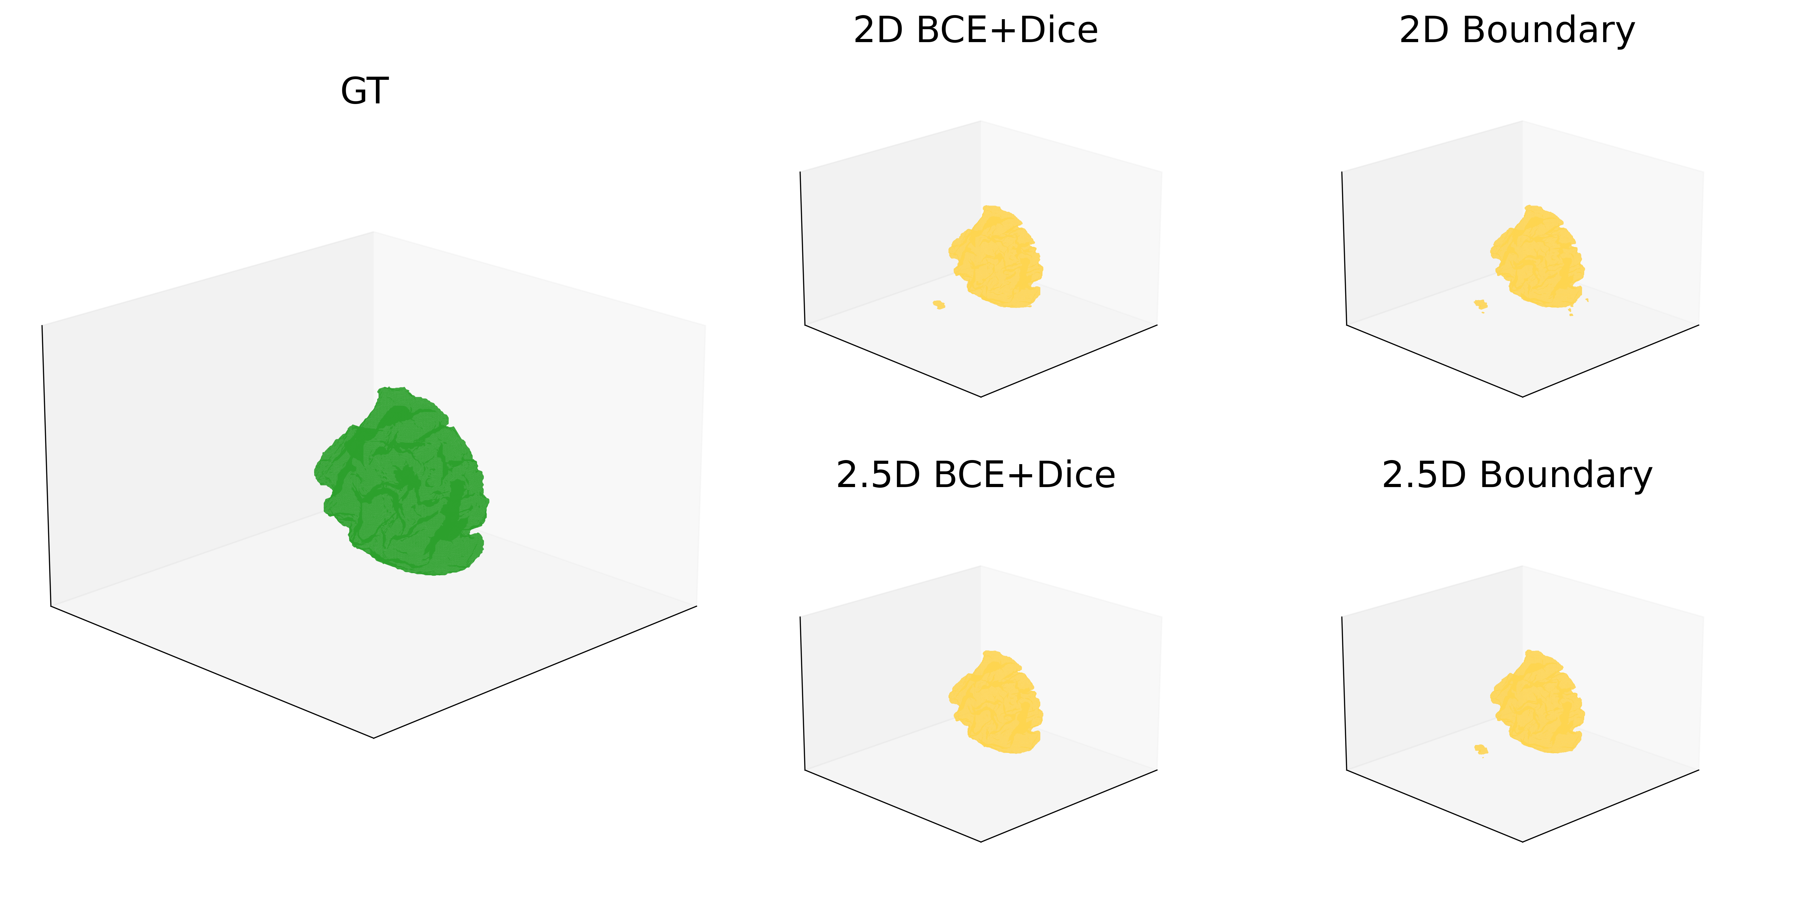
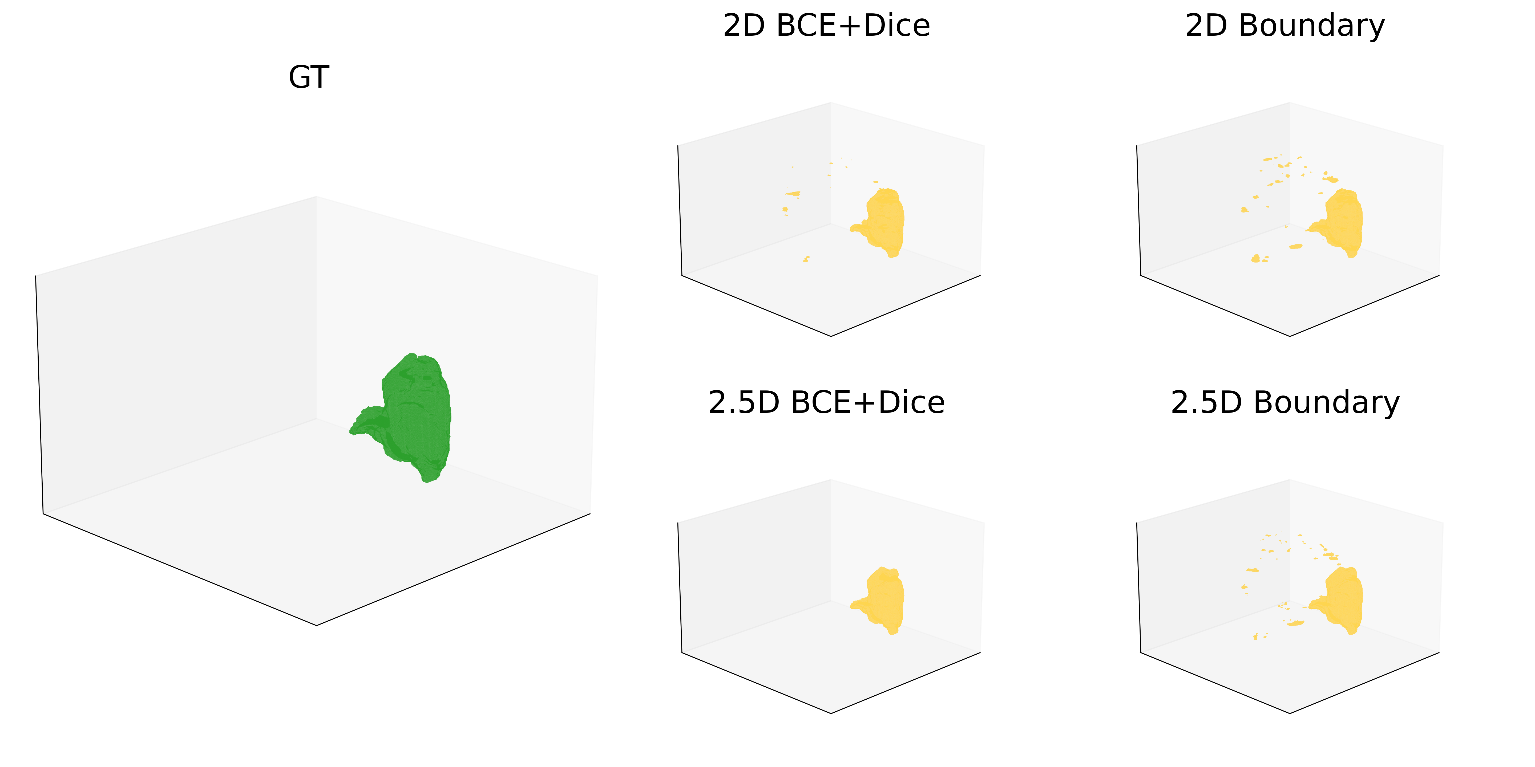
三维可视化示例
绿色为 GT，黄色为模型预测；左侧 GT，右侧按 2D / 2.5D 模型排列。

Slide 12
统计检验
比较 | 指标 | p-value
--- | --- | ---
2.5D+Boundary vs 2D+Boundary | Dice | 2.87e-08
2.5D+Boundary vs 2D+Boundary | HD95 | 9.89e-04
2.5D+Boundary vs 2.5D BCE+Dice | Dice | 0.210
2.5D+Boundary vs 2.5D BCE+Dice | HD95 | 3.20e-04
验证方式
• 同一批 test patient 上做配对检验。
• 三组 seed 合并为 300 个 patient-level paired samples。
• 使用 Wilcoxon signed-rank test，避免正态性假设过强。

Slide 13
创新点与贡献
• 构建了 2D / 2.5D U-Net 在 BraTS2021 FLAIR 上的可复现实验流程。
• 把 Dice、HD95、FNR、FPR 结合起来评价模型，而不是只看单一 Dice。
• 分析了 Boundary Loss 对漏检和误检的双向影响。
• 加入 patient-level 3D 后处理和体积分组分析，解释 HD95 变化来源。
最重要的结论
2.5D 输入提供了更稳定的空间上下文；Boundary Loss 能降低漏检，但必须配合后处理控制误报。

Slide 14
不足与展望
当前不足
• 只使用 FLAIR 单模态，没有融合 T1/T1ce/T2。
• 2.5D 仍不是完整 3D 网络，跨层空间建模有限。
• Boundary 权重和后处理阈值仍需更系统的外部验证。
后续方向
• 多模态输入与 3D/nnU-Net 基线比较。
• 面向小病灶的采样与损失函数改进。
• 把连通域后处理改为可学习或验证集自适应策略。

Slide 15
谢谢各位老师
欢迎批评指正

